Slide 1
RELATÓRIO DOS DADOS
Rafael de Oliveira Magalhães

Slide 2
Parâmetros
Parâmetros do Modelo de GNN utilizados nos Testes
1 Bloco STGI-Residual
4 Camadas de convolução STGC
Função de perda: Erro quadrático

Slide 3
Métricas e Otimizadores Utilizados
Learning Rate inicial: 0.01
Diminui gradativamente até 0.0001
Função de otimização: Adam
Métricas utilizadas: MAE, MAPE, RMSE e NRMSE

Slide 4
Parâmetros
Geração dos Dados
Intervalo entre amostras de curto prazo: 10 minutos
Intervalo entre amostras de médio prazo: 30 minutos
Intervalo entre amostras de longo prazo: 60 minutos

Slide 5
Parâmetros
Divisão dos Dados
Primeiros 40% dos dados utilizados como conjunto de treinamento
10% seguintes utilizados como conjunto de validação
Restante utilizado como conjunto de teste

Slide 6
Parâmetros
Modelo de Regressão Linear Utilizada
Modelo de Rede Neural com uma camada densa
Função de Perda: MSE (Erro Quadrático em geral não converge neste modelo)

Slide 7
Parâmetros
Forma de Treinamento
O número de épocas utilizado nos treinamentos variou conforme o teste
Utilizou-se um número suficiente de épocas para que o treinamento convergir
O tamanho do batch utilizado foi 1, a fim de simplificar os testes

Slide 8
Tipos de Testes

Slide 9
Teste de Comparação de Modelos
Comparou-se o resultado do treinamento do modelo de GNN, com o modelo de regressão linear, com um modelo de CNN, e com outros 2 modelos nos quais treinou-se modelos individuais de regressão linear e de CNN para cada sensor

Slide 10
Parâmetros
Teste de Esparsidade Temporal
Esse teste consiste em remover amostras consecutivas
Um valor de esparsidade 2, por exemplo, significa que entre duas amostras consecutivas do dataset resultante, uma amostra foi removida

Slide 11
Parâmetros
Teste de Anos do Conjunto de Teste
Esse teste consiste em treinar o modelo com apenas os dados de janeiro de 2010 e verificar os valores previstos para conjuntos de testes correspondentes a um período de 1 ano
No teste realizado, utilizou-se um período de tempo entre 2010 e 2023
Utilizou-se dados de apena um sensor

Slide 12
Parâmetros
Teste de Extensão do Conjunto de Teste
Esse teste consiste em treinar o modelo com apenas os dados de janeiro de 2010 e verificar os valores previstos, incrementando o período do conjunto de teste sequencialmente em 1 ano
No teste realizado, utilizou-se um período de tempo entre 2010 e 2023
Utilizou-se dados de apena um sensor

Slide 13
Parâmetros
Teste de Extensão Temporal
Esse teste consiste em incrementar sequencialmente o período dos dados em 1 ano, começando por 2010 e terminando em 2023
Os dados são divididos entre em conjuntos de treinamento, validação e teste utilizando a proporção 0.4, 0.1, 0.5.
Utilizou-se dados de apena um sensor

Slide 14
Parâmetros
Teste de Esparsidade Geográfica Aleatória
Esse teste consiste em remover de forma aleatória uma determinada porcentagem dos sensores e suas respectivas amostras
Nos gráficos, o eixo X indica a razão de sensores removidos

Slide 15
Parâmetros
Teste de Esparsidade Geográfica - Subgrafo
Esse teste consiste em aumentar de forma artificial o espaçamento entre sensores, removendo sensores consecutivos de um trecho e suas respectivas amostras
Nos gráficos, a medida de esparsidade é a mesma do teste de esparsidade temporal

Slide 16
Parâmetros
Teste de Interpolação
Esse teste consiste em remover de forma aleatória uma determinada porcentagem dos dados do dataset
Nos gráficos, o eixo X indica a razão de dados removidos

Slide 17
Teste de Ruído
Criou-se matrizes de ruído com valores de ruído aleatórios (distribuição uniforme) variando de 0 a algum múltiplo de 10 e somou-se esta matriz com os dados

Slide 18
PEMSd3

Slide 19
Dataset

Slide 20
Informações do Dataset
Dataset que contém dados de subregião do estado da Califórnia
Contém mais de 20 anos de dados coletados
Todo dia o dataset é atualizado com novos dados
O dataset ‘corrige’ erros na captura dos dados aplicando técnicas como interpolação
Possui diversos dados além do fluxo de veículos e velocidade.
Faltam informações geográficas para permitir a construção do grafo dos sensores, associando cada sensor com uma via e uma direção

Slide 21
Características Gerais dos Dados
Amostras com intervalo de 5 minutos
Poucos dados faltantes (<5%) (em geral em amostras mais recentes que ainda não foram tratadas adequadamente)
Maioria dos sensores possuem dados de velocidade

Slide 22
Características dos Dados Utilizados
Dados de janeiro a agosto de 2023
331 sensores utilizados (alguns outros sensores não possuíam amostras neste período)

Slide 23
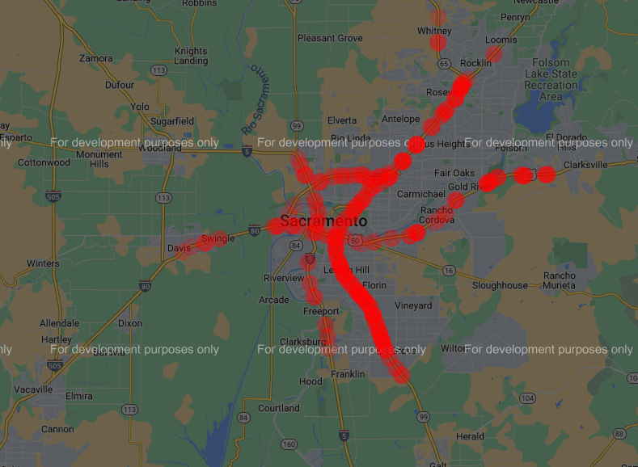
Mapa com sensores do grafo selecionado

Slide 24
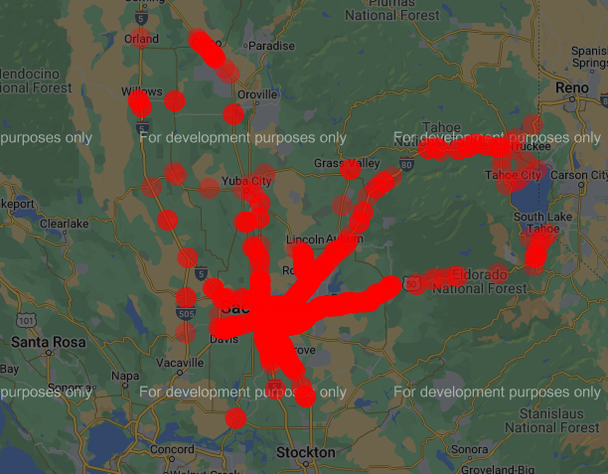
Mapa com todos os sensores do dataset

Slide 25
Métricas

Slide 26
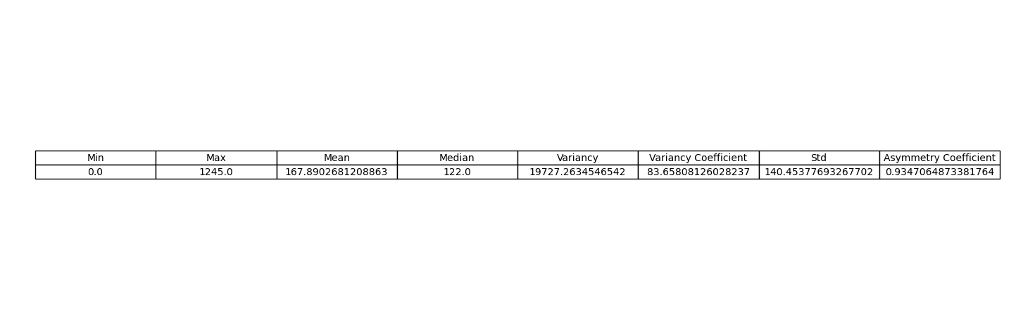
Medidas Estatísticas da Série Temporal

Slide 27
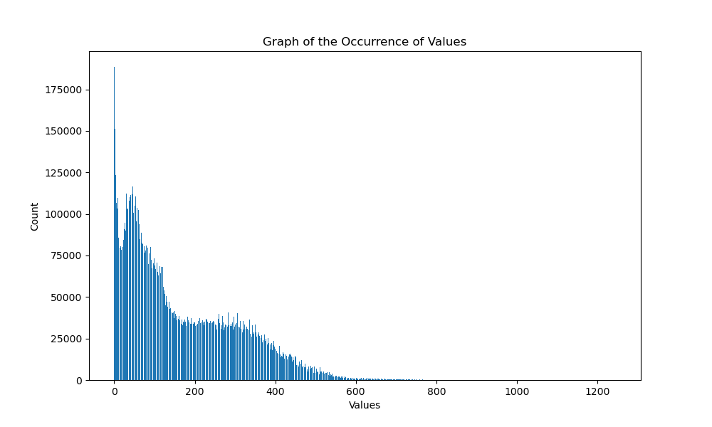
Gráfico de ocorrência de valores

Slide 28
Correlação dos Sensores
Gerando a matriz de correlação a partir da série temporal observou-se que:
Os valores são altos em geral os menores valores são 0.7 ou 0.8
Os sensores conectados em geral possuem os menores valores de correlação ao contrário do que poderia se esperar

Slide 29
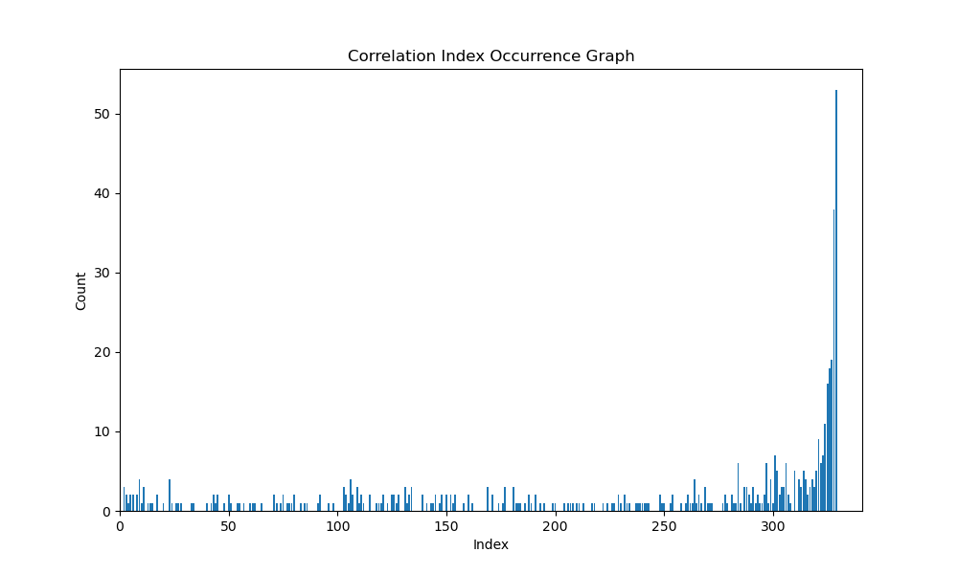
Correlação dos Sensores

Slide 30
Dados Sintéticos

Slide 31
Métodos de Geração

Slide 32
1° Método
Grafo associado é uma malha
Nos vértices da borda da malha são associados vértices de entrada e saída que equivalem a ruas de entrada e saída da malha
Cada veículo é um objeto independente que possui um vértice de destino predeterminado

Slide 33
1° Método
Cada amostra da série temporal gerada corresponde a um instante da malha (iteração do simulador)
A cada iteração cada veículo é determinado o próximo caminho do veículo de forma aleatória
O veículo tem uma probabilidade fixa de se manter no mesmo vértice (rua)

Slide 34
1° Método
A probabilidade associada a cada aresta é inversamente proporcional a distância deste caminho ao vértice de destino do veículo
A distância é calculada usando BFS

Slide 35
3° Método
Incrementou-se o 1° método adicionando os seguintes itens:
Um relógio ao simulador: A cada iteração o relógio é incrementado em um número fixo de segundos
Tamanho e velocidade máxima de cada rua (vértice do grafo)

Slide 36
3° Método
Velocidade aos veículos: Cada veículo possui uma velocidade associada que está relacionada com a velocidade máxima e o número de veículos desta rua
Controle de congestionamento: O simulador não permite que um vértice tenha mais veículos que sua capacidade

Slide 37
3° Método
Simulação de periodicidade horária e diária: Alterou-se as funções dos vértices de entrada para reproduzir este comportamento

Slide 38
1° Dataset Gerado

Slide 39
Características dos Dados Gerados
Gerados pelo 1° Método
Quantidade de amostras correspondentes a 2 meses de dados com intervalo de 5 minutos entre amostras
Grafo é uma malha quadrada de 10x10 vértices considerando apenas os vértices internos
Função dos vértices de entrada é uma distribuição exponencial com parâmetro 0.75

Slide 40
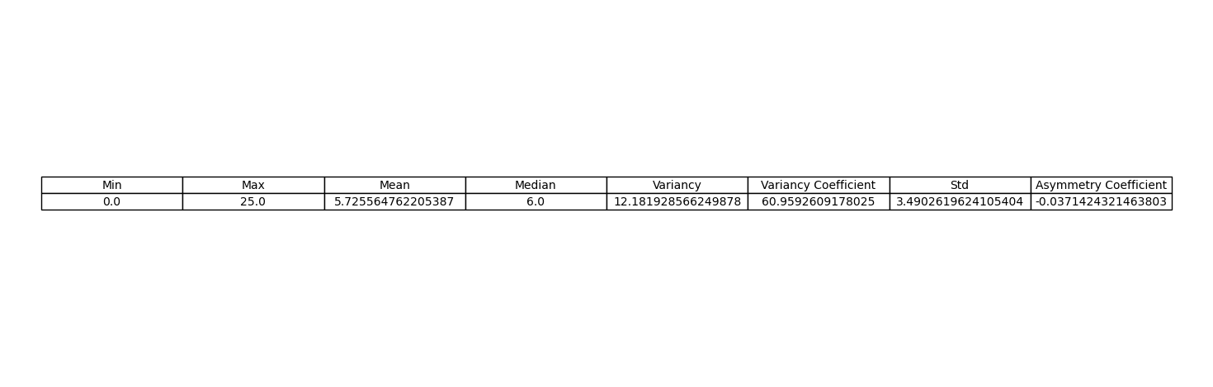
Medidas Estatísticas da Série Temporal

Slide 41
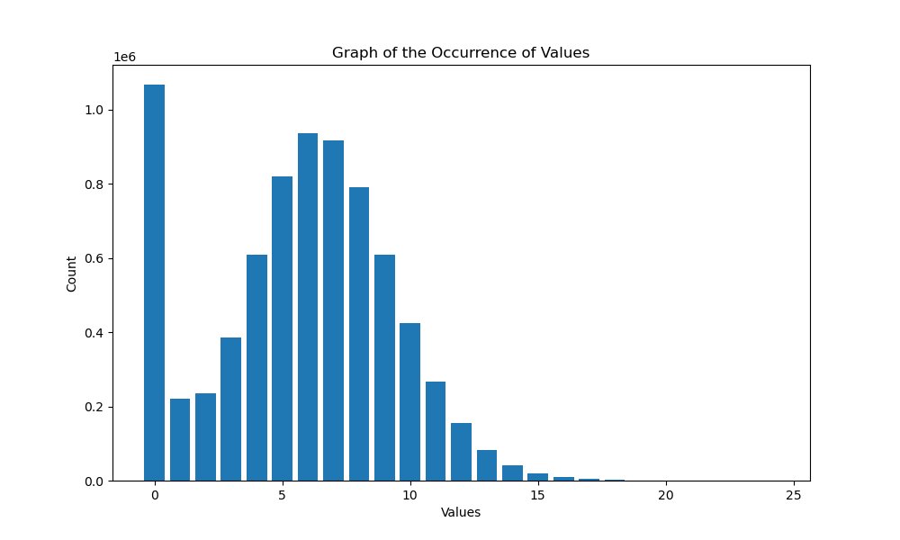
Gráfico de ocorrência de valores

Slide 42
Correlação dos Sensores
Gerando a matriz de correlação a partir da série temporal observou-se que:
Há um grande desvio dos valores de correlação, com alguns valores negativos
Os sensores conectados em geral possuem os menores valores de correlação ao contrário do que poderia se esperar

Slide 43
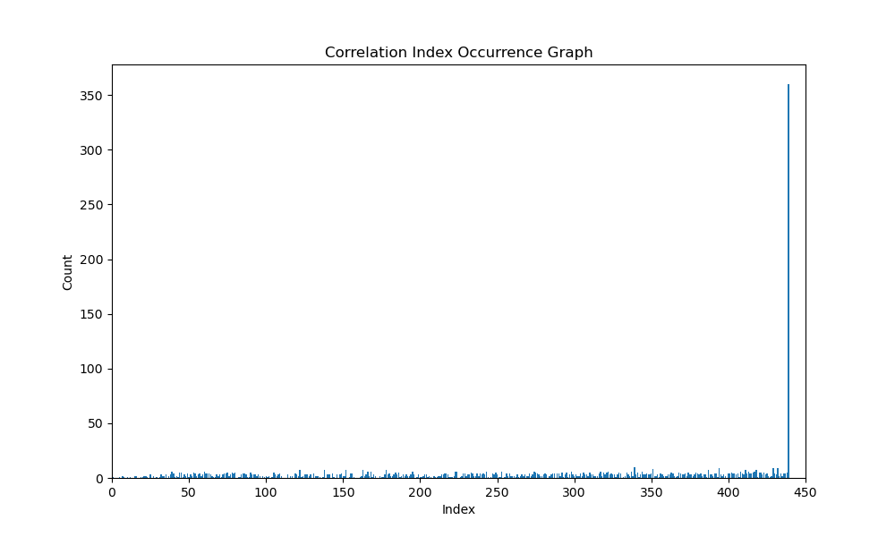
Correlação dos Sensores

Slide 44
Teste de Esparsidade Temporal

Slide 45
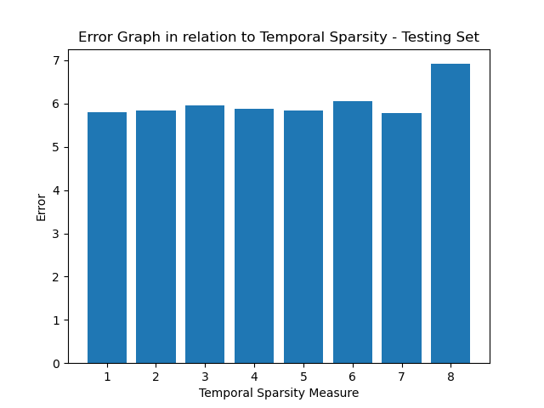
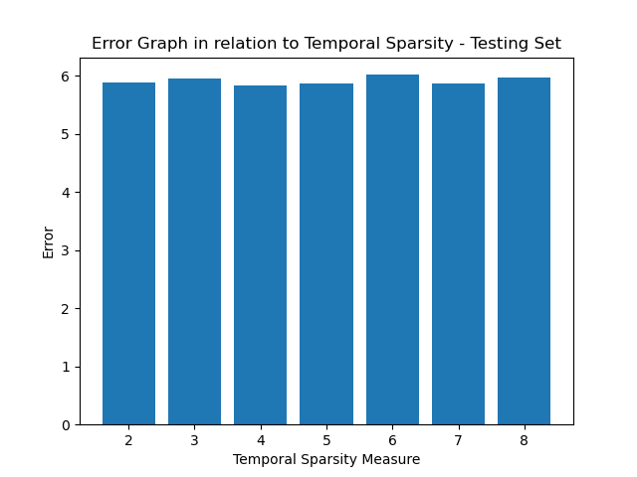
GNN
Regressão

Slide 46
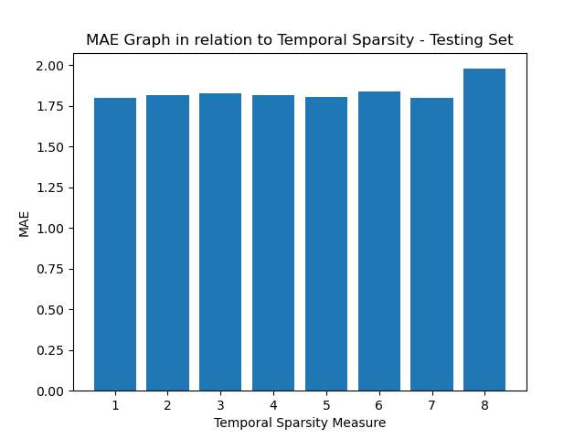
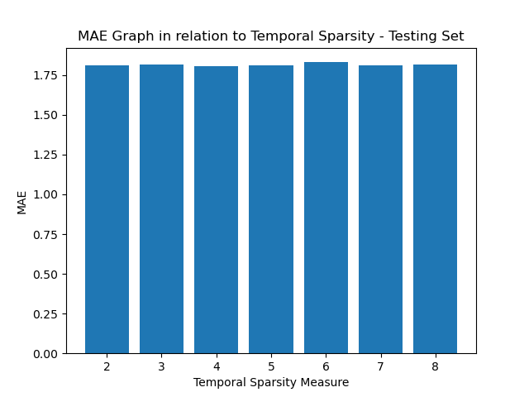
GNN
Regressão

Slide 47
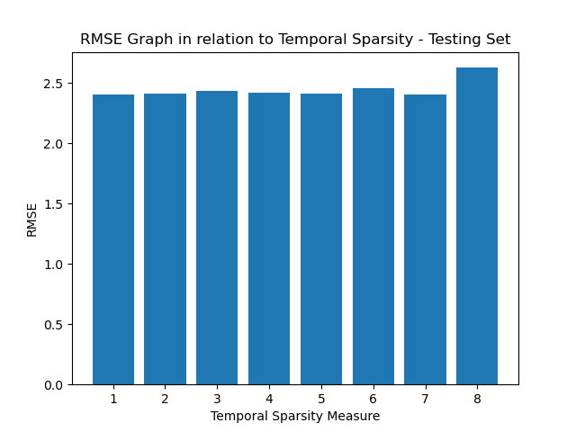
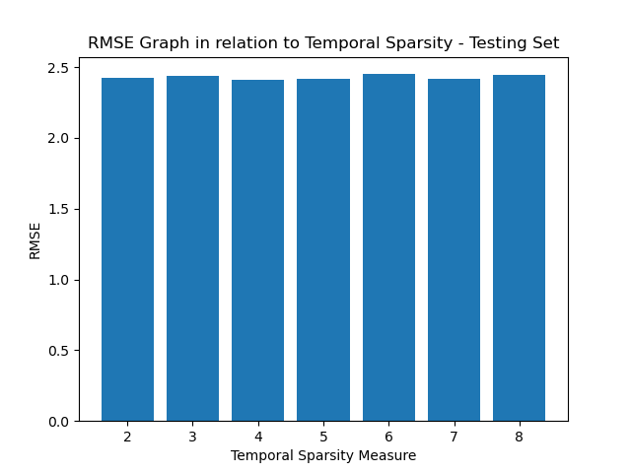
GNN
Regressão

Slide 48

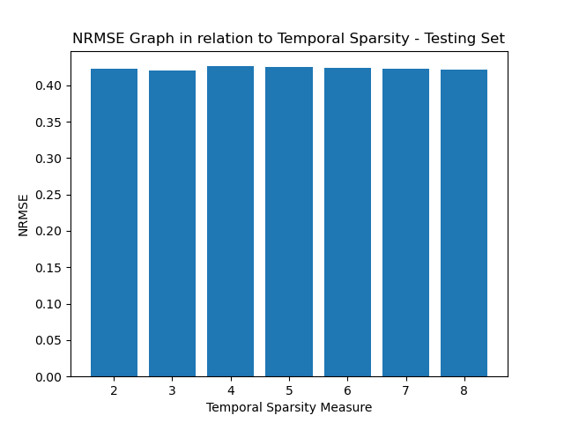
GNN
Regressão

Slide 49
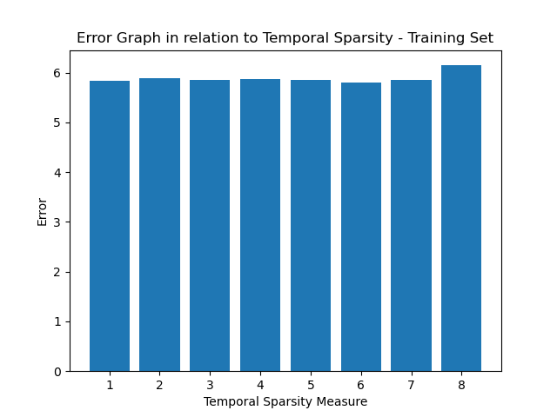
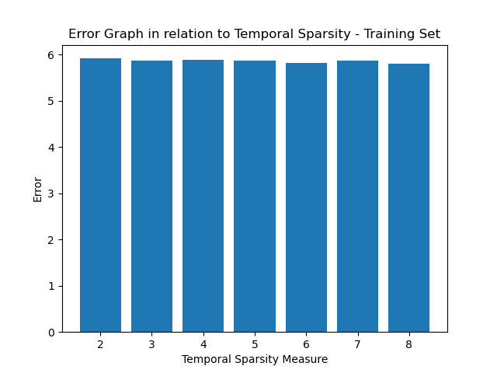
GNN
Regressão

Slide 50
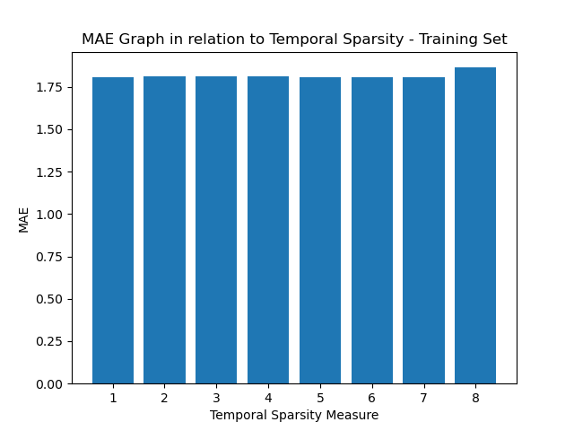
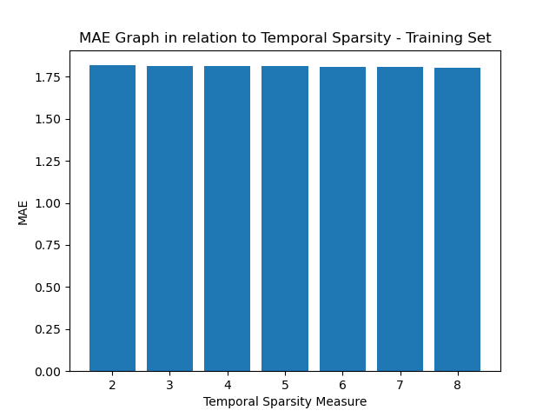
GNN
Regressão

Slide 51
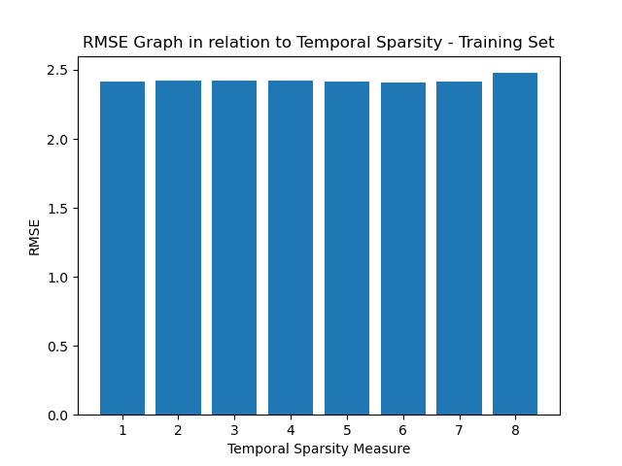
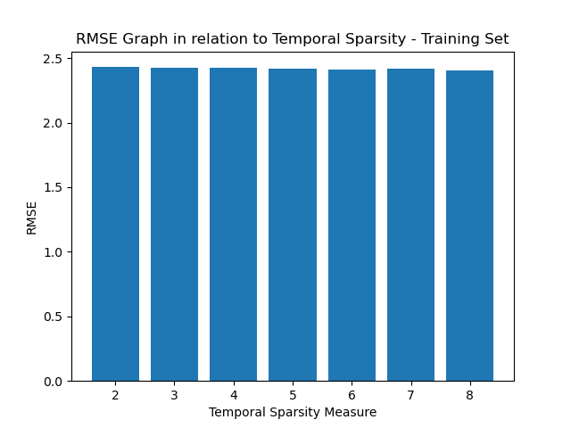
GNN
Regressão

Slide 52
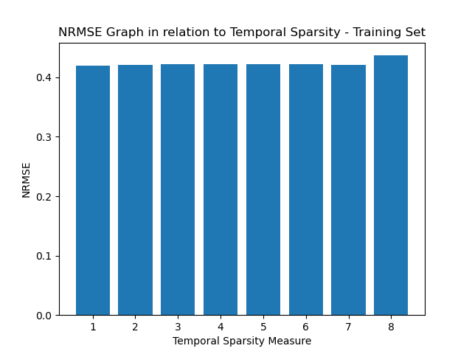
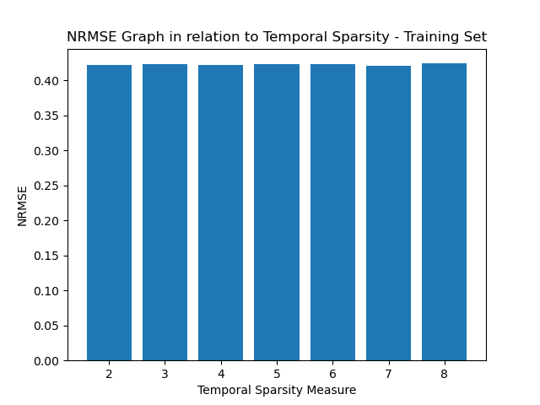
GNN
Regressão

Slide 53

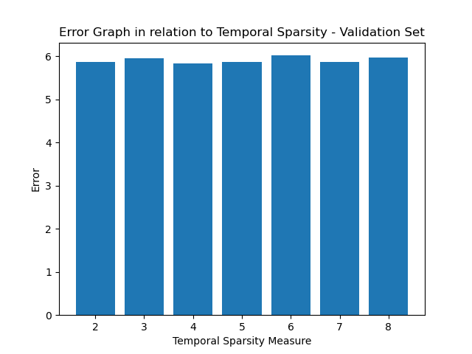
GNN
Regressão

Slide 54


GNN
Regressão

Slide 55
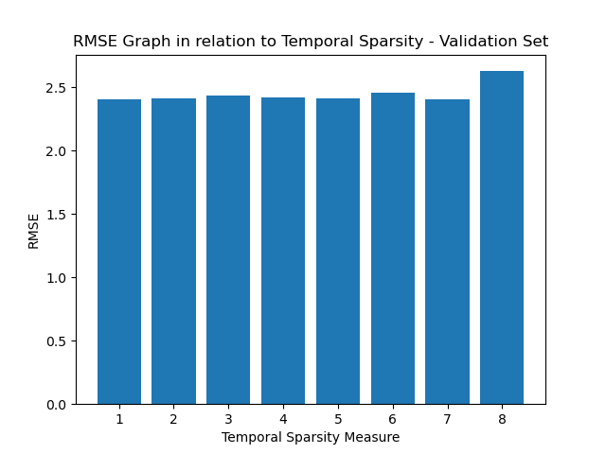
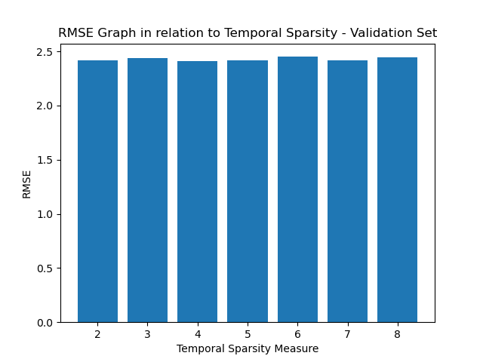
GNN
Regressão

Slide 56
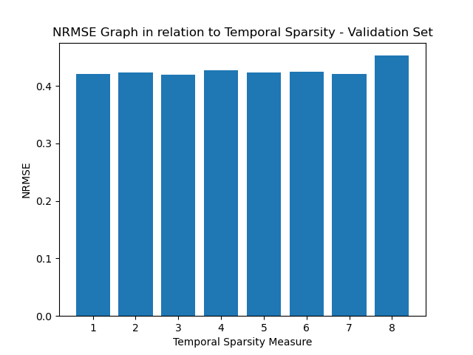
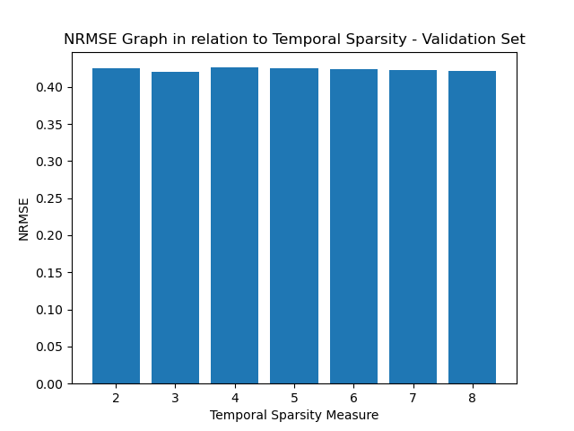
GNN
Regressão

Slide 57
Teste de Esparsidade Geográfica
(Falta fazer os testes com regressão linear)

Slide 58
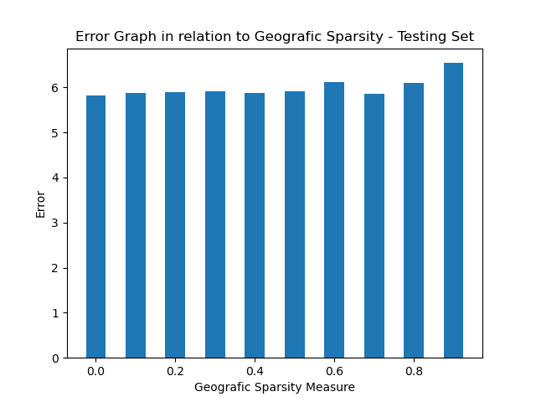
GNN
Regressão

Slide 59
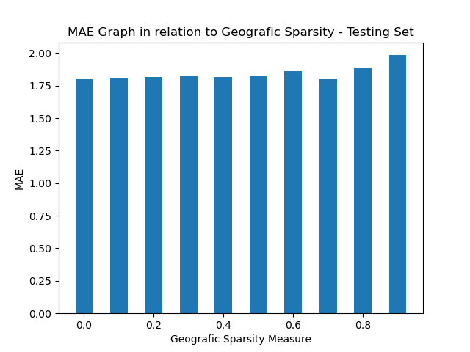
GNN
Regressão

Slide 60
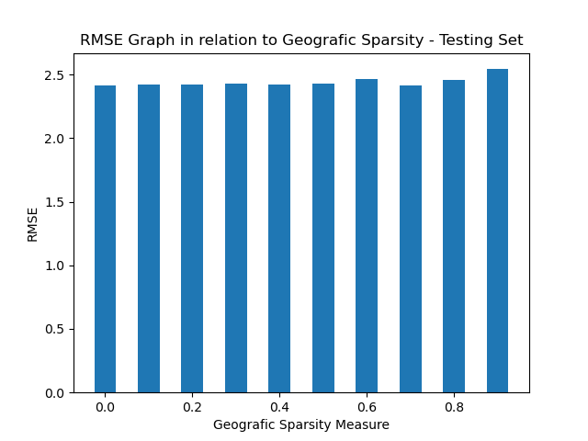
GNN
Regressão

Slide 61
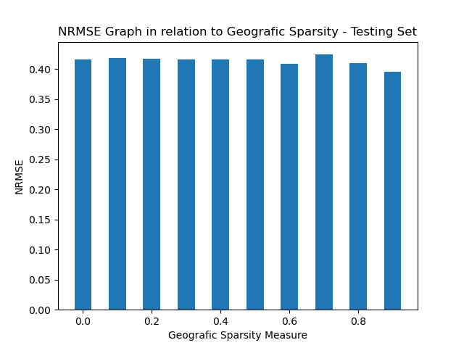
GNN
Regressão

Slide 62

GNN
Regressão

Slide 63

GNN
Regressão

Slide 64
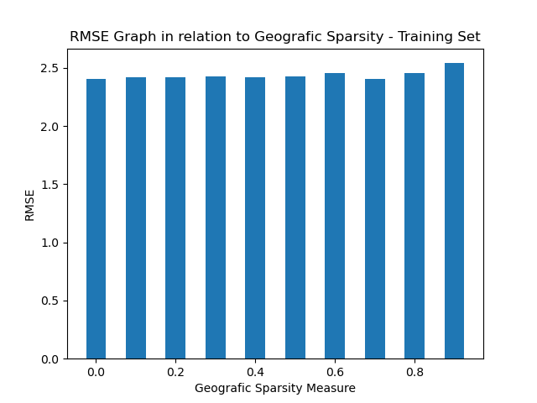
GNN
Regressão

Slide 65

GNN
Regressão

Slide 66
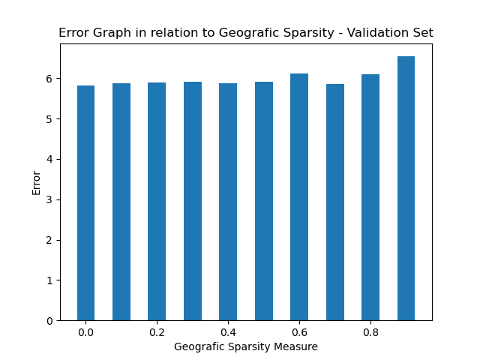
GNN
Regressão

Slide 67

GNN
Regressão

Slide 68

GNN
Regressão

Slide 69

GNN
Regressão

Slide 70
Teste de Interpolação
Não foi possível realizar pois interpolação gera valores NaN

Slide 71
Teste de Comparação de Modelos
Utilizou-se somente 1 mês de dados

Slide 72
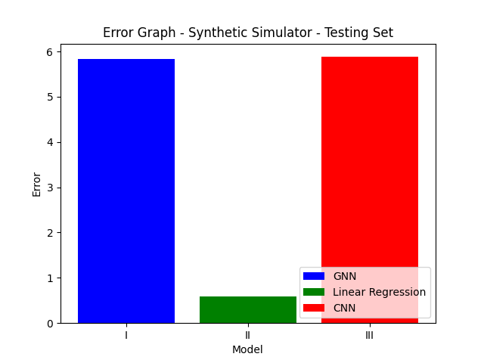

Slide 73
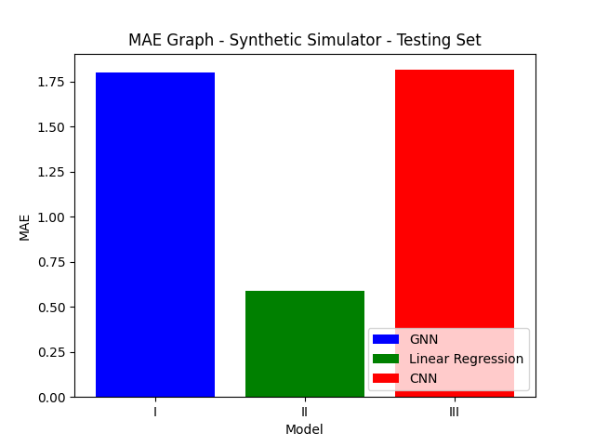

Slide 74


Slide 75
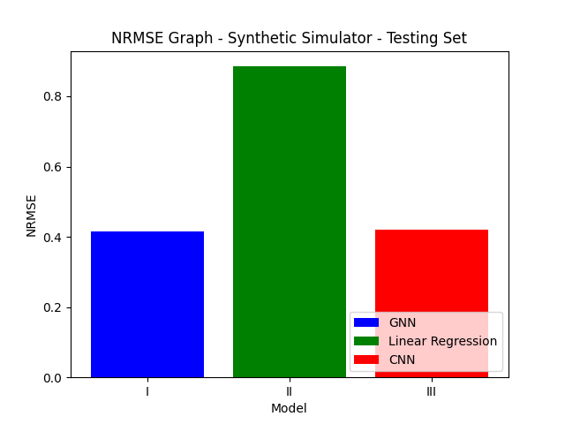

Slide 76
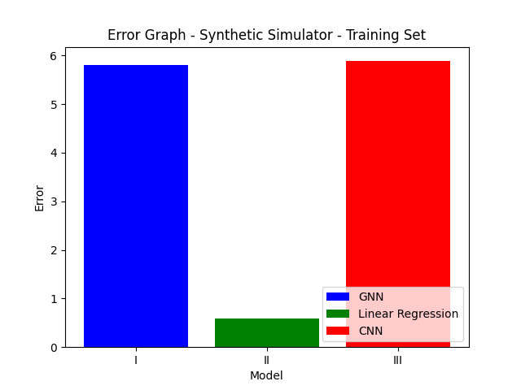

Slide 77


Slide 78


Slide 79
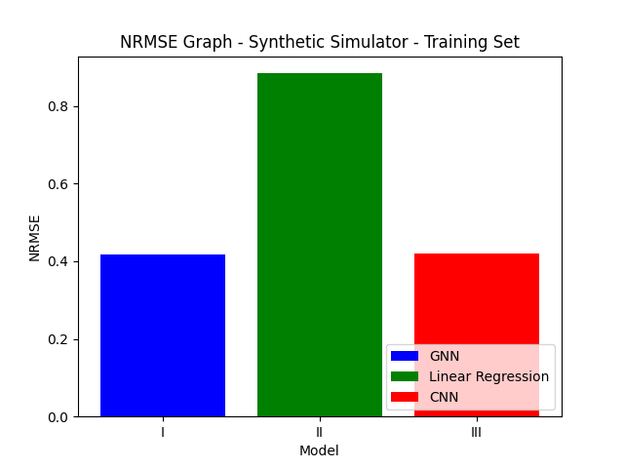

Slide 80


Slide 81


Slide 82


Slide 83


Slide 84
2° Dataset Gerado

Slide 85
Características dos Dados Gerados
Gerados pelo 3° Método
Quantidade de amostras correspondentes a 2 meses de dados com intervalo de 5 minutos entre amostras
Grafo é uma malha quadrada de 10x10 vértices considerando apenas os vértices internos
Função dos vértices de entrada é uma distribuição exponencial com parâmetro 0.75

Slide 86
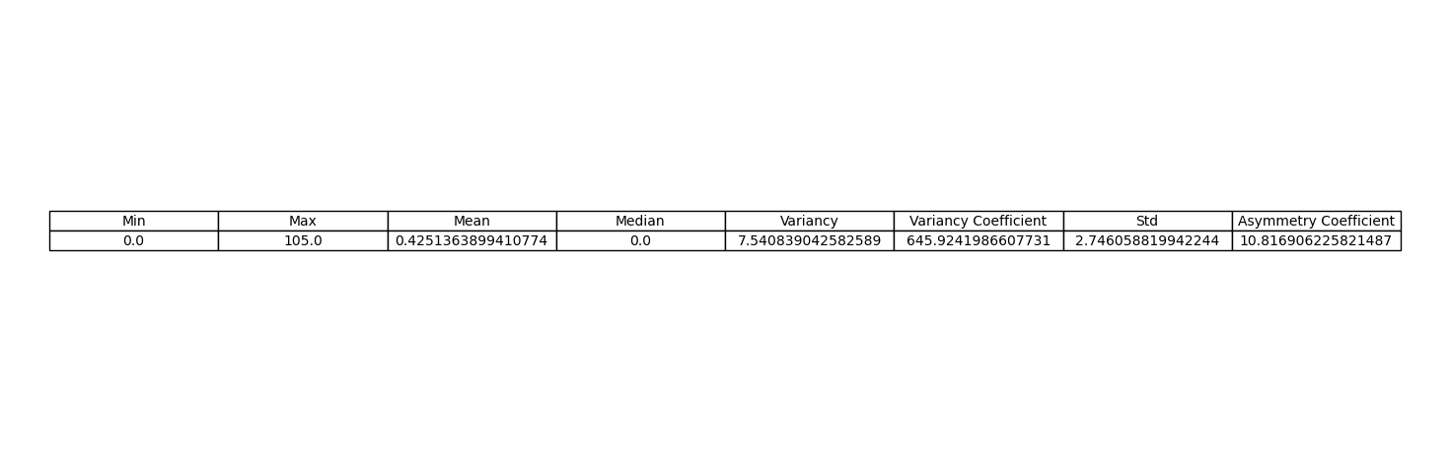
Medidas Estatísticas da Série Temporal

Slide 87
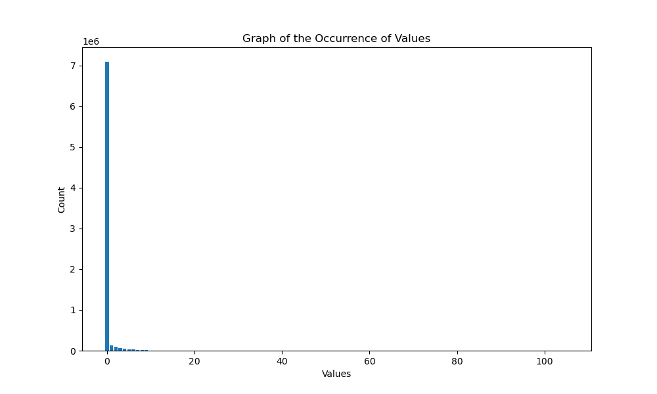
Gráfico de ocorrência de valores

Slide 88
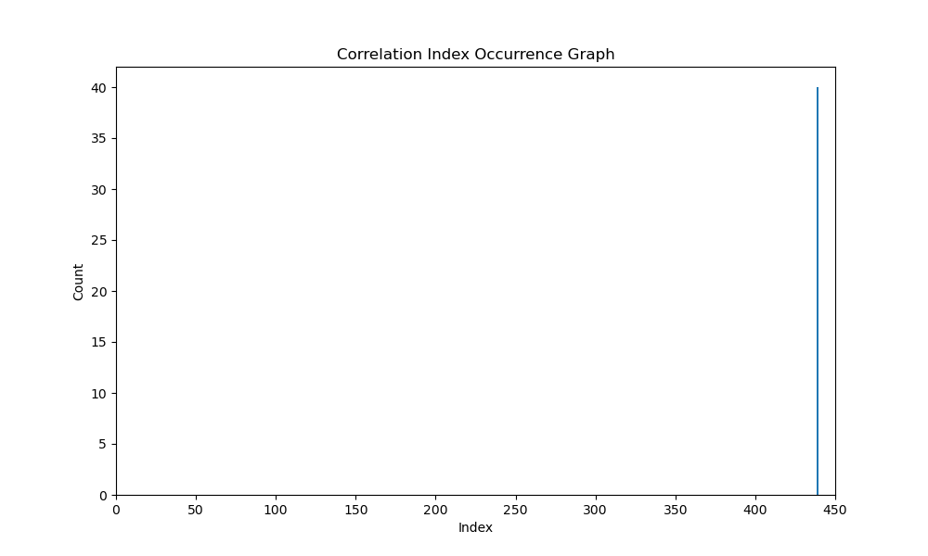
Correlação dos Sensores

Slide 89
Teste de Esparsidade Temporal

Slide 90
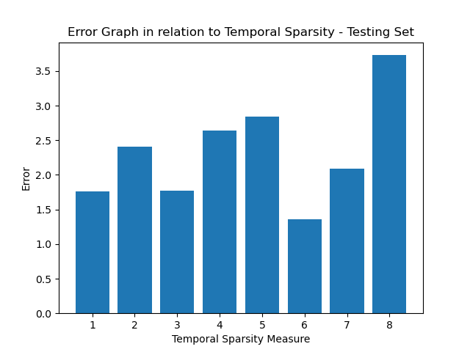
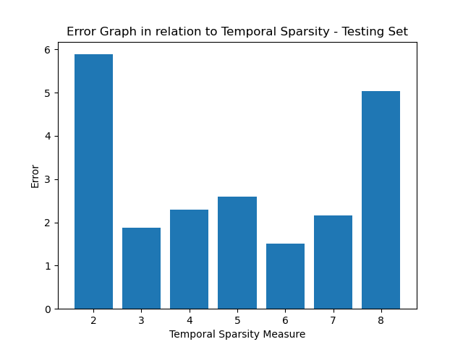
GNN
Regressão

Slide 91
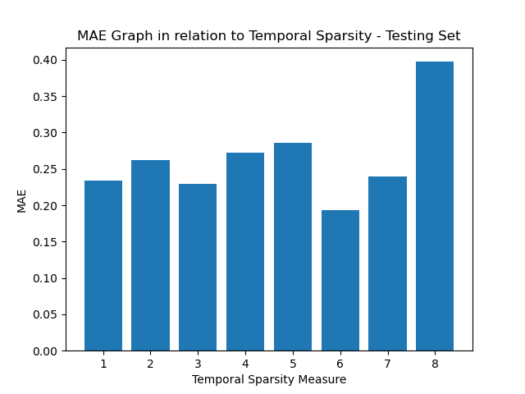
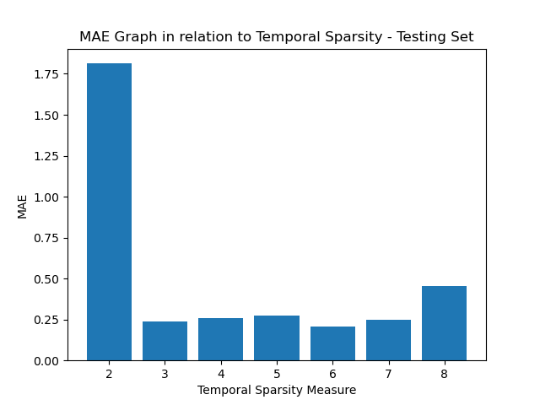
GNN
Regressão

Slide 92
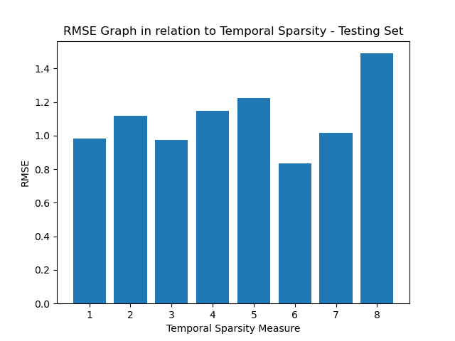
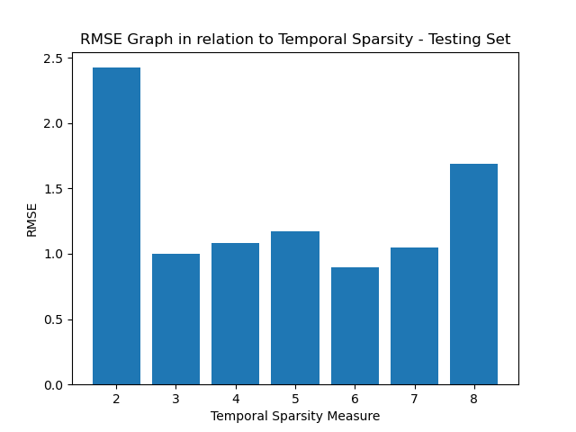
GNN
Regressão

Slide 93
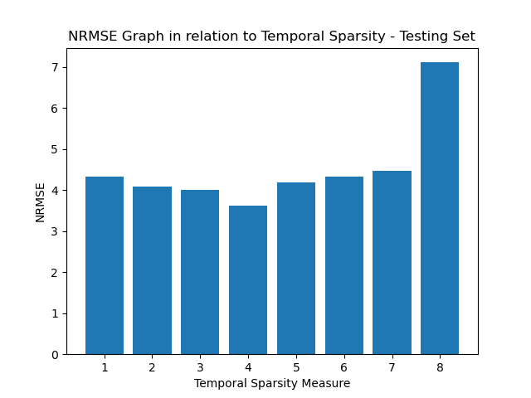
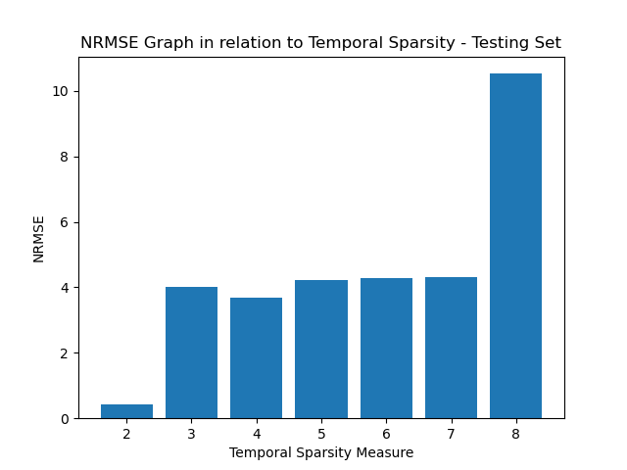
GNN
Regressão

Slide 94


GNN
Regressão

Slide 95


GNN
Regressão

Slide 96


GNN
Regressão

Slide 97


GNN
Regressão

Slide 98
GNN
Regressão

Slide 99


GNN
Regressão

Slide 100


GNN
Regressão

Slide 101


GNN
Regressão

Slide 102


GNN
Regressão

Slide 103
Teste de Comparação de Modelos
Utilizou-se somente 1 mês de dados

Slide 104


Slide 105


Slide 106


Slide 107


Slide 108


Slide 109


Slide 110


Slide 111


Slide 112


Slide 113


Slide 114


Slide 115


Slide 116
11° Dataset Gerado - Matriz Senoidal

Slide 117


Slide 118


Slide 119


Slide 120


Slide 121


Slide 122


Slide 123


Slide 124


Slide 125


Slide 126


Slide 127


Slide 128


Slide 129
12° Dataset Gerado - Exponencial 0.005

Slide 130


Slide 131


Slide 132


Slide 133


Slide 134


Slide 135


Slide 136


Slide 137


Slide 138


Slide 139


Slide 140


Slide 141


Slide 142
13° Dataset Gerado - Distribuição Normal

Slide 143


Slide 144


Slide 145


Slide 146


Slide 147


Slide 148


Slide 149


Slide 150


Slide 151


Slide 152


Slide 153


Slide 154


Slide 155
14° Dataset Gerado - Colunas Embaralhadas

Slide 157


Slide 158


Slide 159


Slide 160


Slide 161


Slide 162


Slide 163


Slide 164


Slide 165


Slide 166


Slide 167


Slide 168


Slide 169
15° Dataset Gerado - Distribuição Normal

Slide 170


Slide 171


Slide 172


Slide 173


Slide 174


Slide 175


Slide 176


Slide 177


Slide 178


Slide 179


Slide 180


Slide 181


Slide 182
16° Dataset Gerado - Exponencial 0.03

Slide 183


Slide 184


Slide 185


Slide 186


Slide 187


Slide 188


Slide 189


Slide 190


Slide 191


Slide 192


Slide 193


Slide 194


Slide 195
17° Dataset Gerado - Matriz do Tensorflow Probability

Slide 196


Slide 197


Slide 198


Slide 199


Slide 200


Slide 201


Slide 202


Slide 203


Slide 204


Slide 205


Slide 206


Slide 207


Slide 208
18° Dataset Gerado - Matriz do Tensorflow Probability

Slide 209


Slide 210


Slide 211


Slide 212


Slide 213


Slide 214


Slide 215


Slide 216


Slide 217


Slide 218


Slide 219


Slide 220
19° Dataset Gerado - Conjunto de Mandelbrot

Slide 221


Slide 223
Teste de Comparação de Modelos
Utilizou-se somente 1 mês de dados

Slide 224


Slide 225


Slide 226


Slide 227


Slide 228


Slide 229


Slide 230


Slide 231


Slide 232


Slide 233


Slide 234


Slide 235


Slide 236
20° Dataset Gerado - Conjunto de Julia

Slide 237


Slide 239
Teste de Comparação de Modelos
Utilizou-se somente 1 mês de dados

Slide 240


Slide 241


Slide 242


Slide 243


Slide 244


Slide 245


Slide 246


Slide 247


Slide 248


Slide 249


Slide 250


Slide 251


Slide 252
21° Dataset Gerado - Fractal de Newton

Slide 253


Slide 254


Slide 255
Teste de Comparação de Modelos
Utilizou-se somente 1 mês de dados

Slide 256


Slide 257


Slide 258


Slide 259


Slide 260


Slide 261


Slide 262


Slide 263


Slide 264


Slide 265


Slide 266


Slide 267


Slide 268
22° Dataset Gerado - Imagem de Malha Quadrada

Slide 269


Slide 270


Slide 271
Teste de Comparação de Modelos
Utilizou-se somente 1 mês de dados

Slide 272


Slide 273


Slide 274


Slide 275


Slide 276


Slide 277


Slide 278


Slide 279


Slide 280


Slide 281


Slide 282


Slide 283
23° Dataset Gerado - Imagem de Elipse

Slide 284


Slide 285


Slide 286
Teste de Comparação de Modelos
Utilizou-se somente 1 mês de dados

Slide 287


Slide 288


Slide 289


Slide 290


Slide 292


Slide 293


Slide 294


Slide 295


Slide 296


Slide 297


Slide 298
24° Dataset Gerado - Imagem de Onda

Slide 299


Slide 300


Slide 301
Teste de Comparação de Modelos
Utilizou-se somente 1 mês de dados

Slide 302


Slide 303


Slide 304


Slide 305


Slide 306


Slide 307


Slide 308


Slide 309


Slide 310


Slide 311


Slide 312


Slide 313


Slide 314
25° Dataset Gerado - PEMS Reembaralhado 1

Slide 315


Slide 316


Slide 317
Teste de Comparação de Modelos
Utilizou-se somente 1 mês de dados

Slide 318


Slide 319


Slide 320


Slide 321


Slide 322


Slide 323


Slide 324


Slide 325


Slide 326


Slide 327


Slide 330
26° Dataset Gerado - PEMS Reembaralhado 2

Slide 331


Slide 333
Teste de Comparação de Modelos
Utilizou-se somente 1 mês de dados

Slide 334


Slide 335


Slide 336


Slide 337


Slide 338


Slide 339


Slide 340


Slide 341


Slide 342


Slide 343


Slide 344


Slide 345


Slide 346
Análise dos Testes

Slide 347
Conclusões

